Slide 1
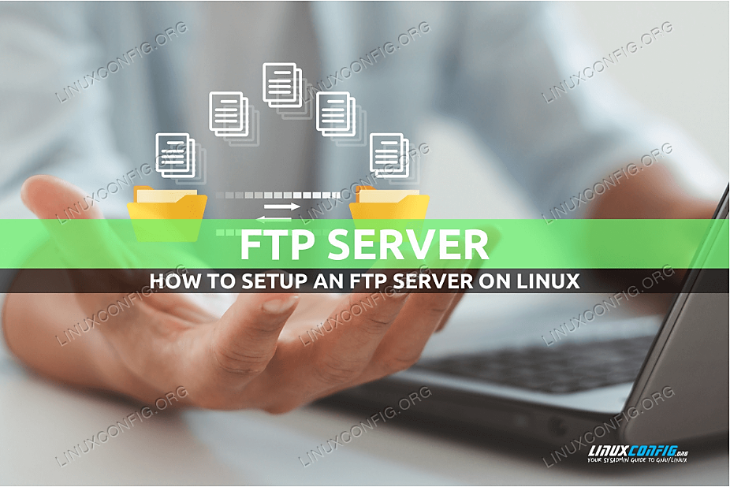
Тема:„Разработване на сървърен модул – част от: система за автоматично архивиране на информация (файлове) от работни станции на отдалечен сървър за съхранение на информация.“
Христо Гърменов
Notes:
Според заданието трябва да се създам сървърен модул, който заедно с още два други модула да направи един общ проект. Този проект се състой от 3 независими модула. Но 3-те заедно се съчетават в един общ проект , който прави сървър за архивиране на данни. Данните се архивират на сървър но в конкретния случай говорим не за уеб сървър а за FTP сървър . FTP сървъра е софтуерно приложение, което позволява споделяне и прехвърляне на файлове между компютри в мрежа, обикновено в интернет. То използва клиент-сървър архитектура, където FTP клиентът поисква и изтегля файлове от FTP сървъра.

Slide 2
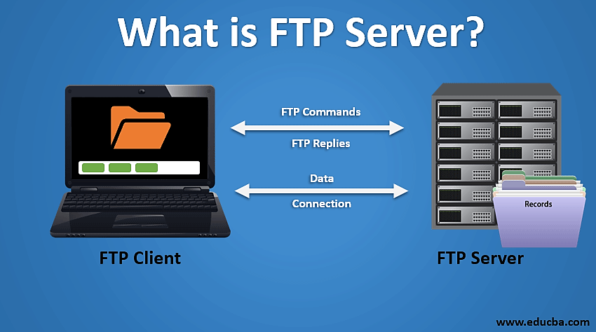
Notes:
Python има много библиотеки, които могат да се използват за комуникация между сървър и клиент. Ето няколко често използвани библиотеки

Slide 3
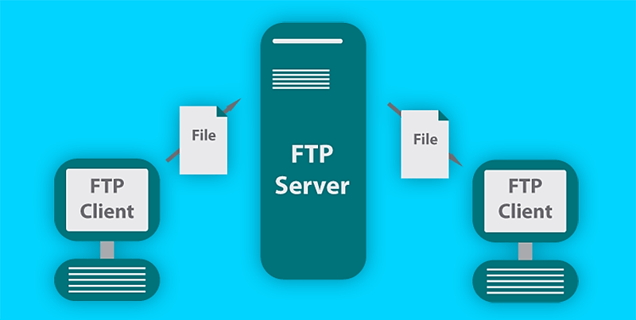

Slide 4

Notes:
Socket е мрежова библиотека от ниско ниво, която ви позволява да изпращате и получавате данни през мрежата.

Slide 5

Notes:
Django е друга уеб рамка, която може да се използва за изграждане на уеб приложения.

Slide 6

Notes:
Flask е уеб рамка, която може да се използва за изграждане на уеб приложения, които комуникират със сървъра.

Slide 7
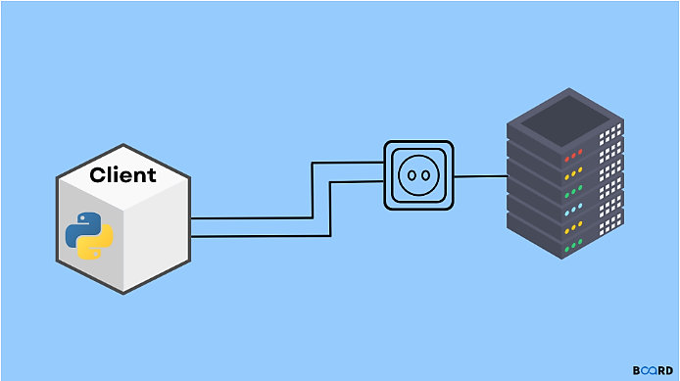
Notes:
Протокол за контрол на предаването TCP е надежден, ориентиран към свързване протокол, който осигурява виртуална верига между две устройства. Той гарантира доставката на всички данни, изпратени по връзката, и гарантира, че данните се получават в правилния ред.

Slide 8
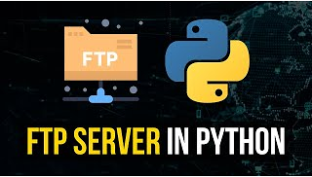
Notes:
Протокол за потребителски дейтаграми UDP е ненадежден протокол без връзка, който изпраща данни като поредица от дейтаграми. Той не гарантира доставка или ред на данни, но често се използва в ситуации, в които скоростта е по-важна от надеждността, като видео стрийминг или онлайн игри.

Slide 9
Благодаря за вниманието!

